Slide 1
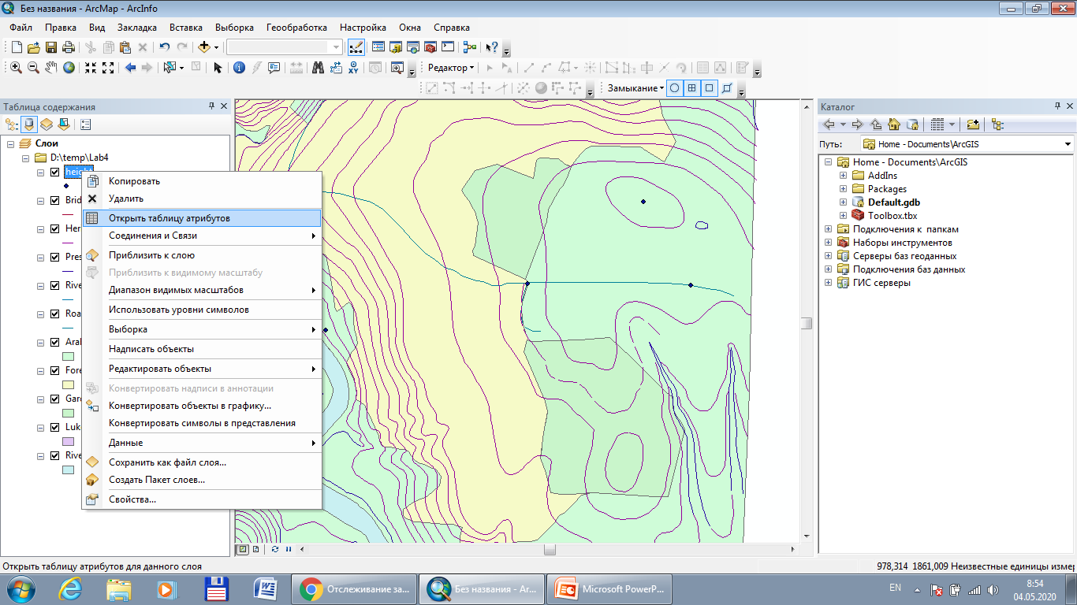
А тепер виконуємо підписування

Slide 2
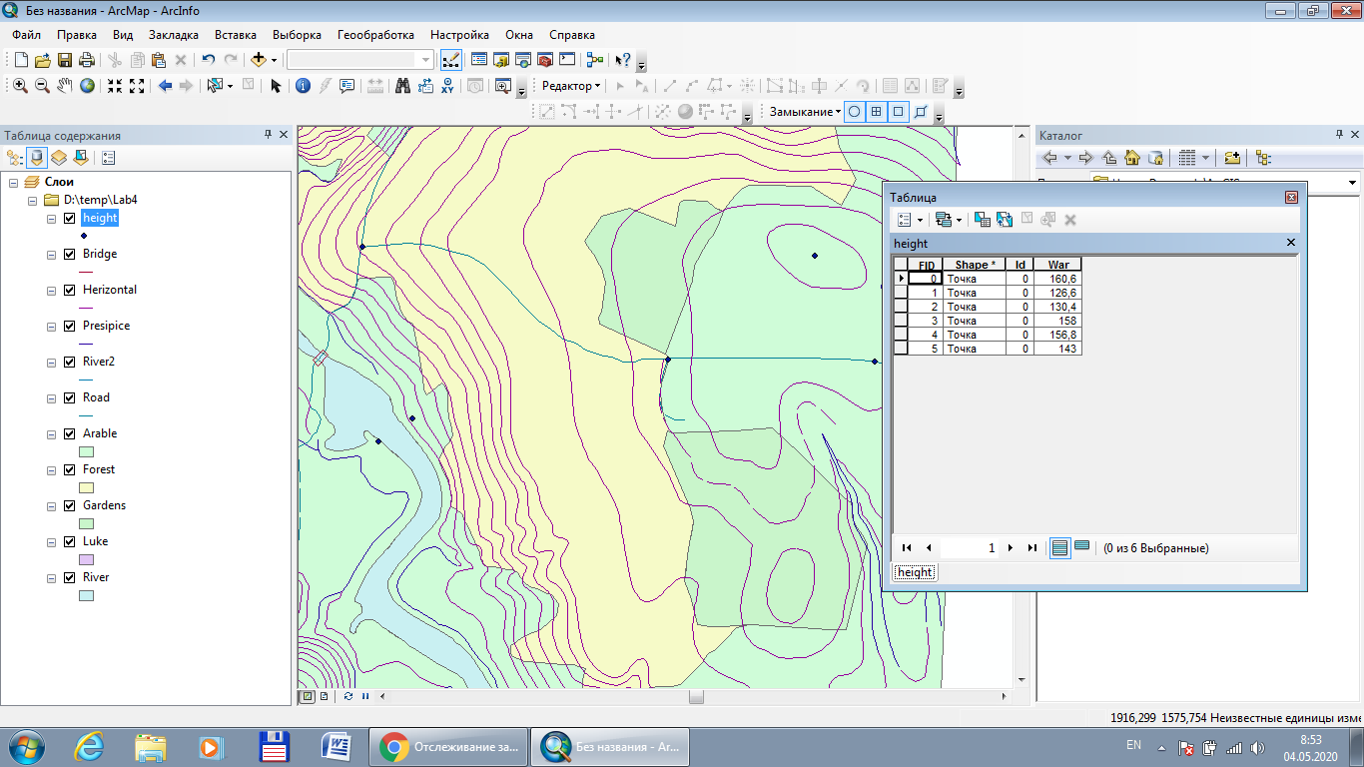

Slide 3
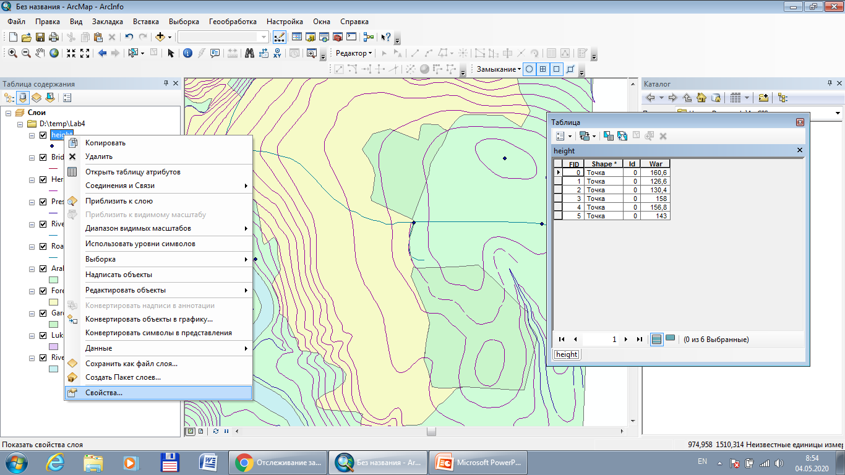

Slide 4
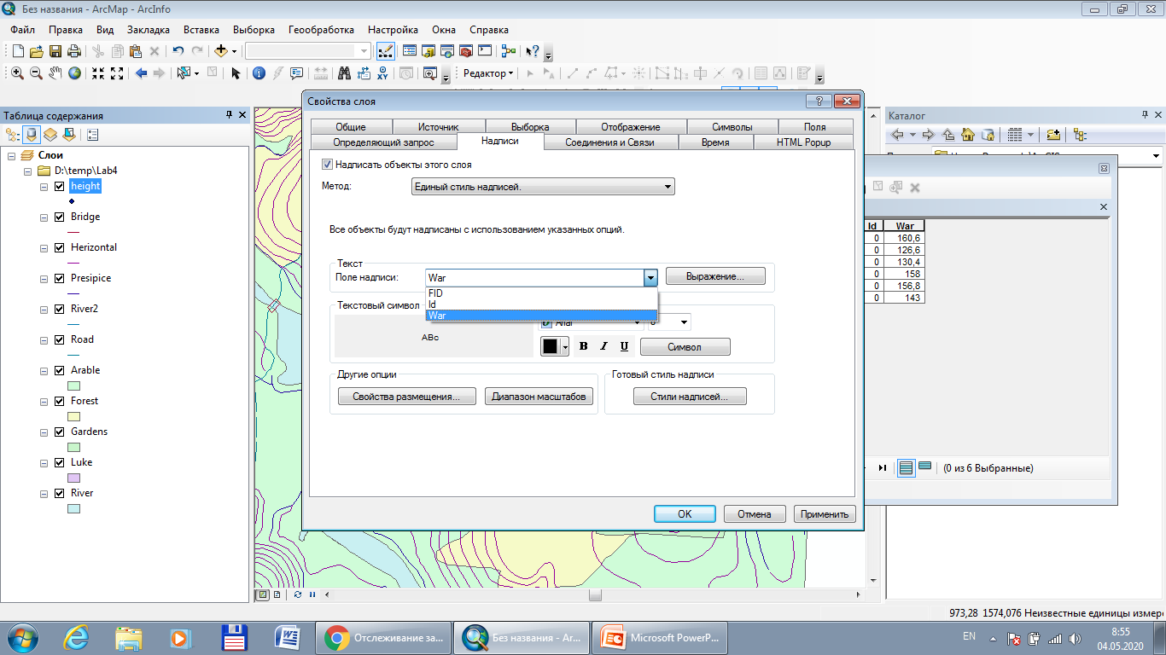

Slide 5
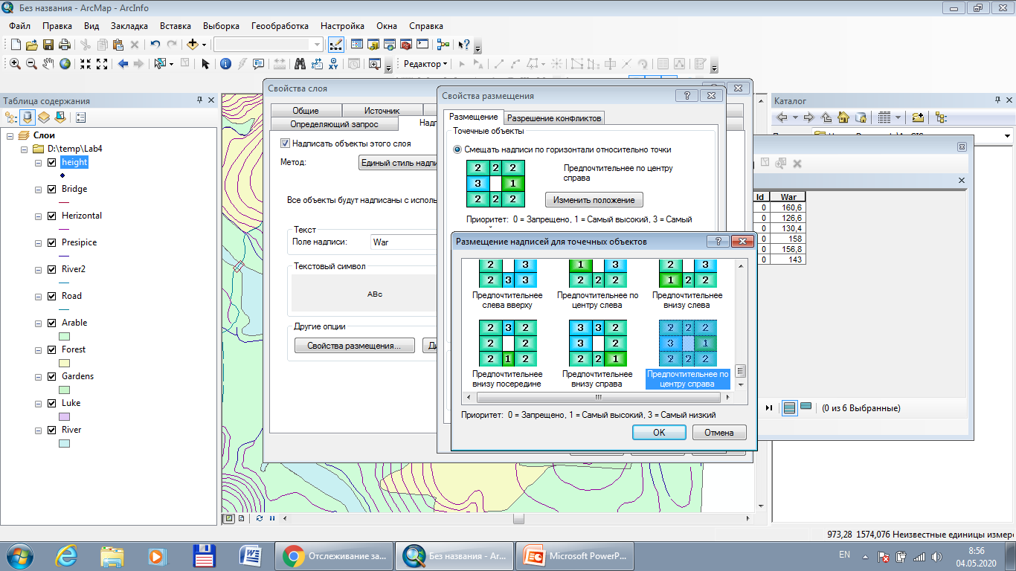

Slide 6
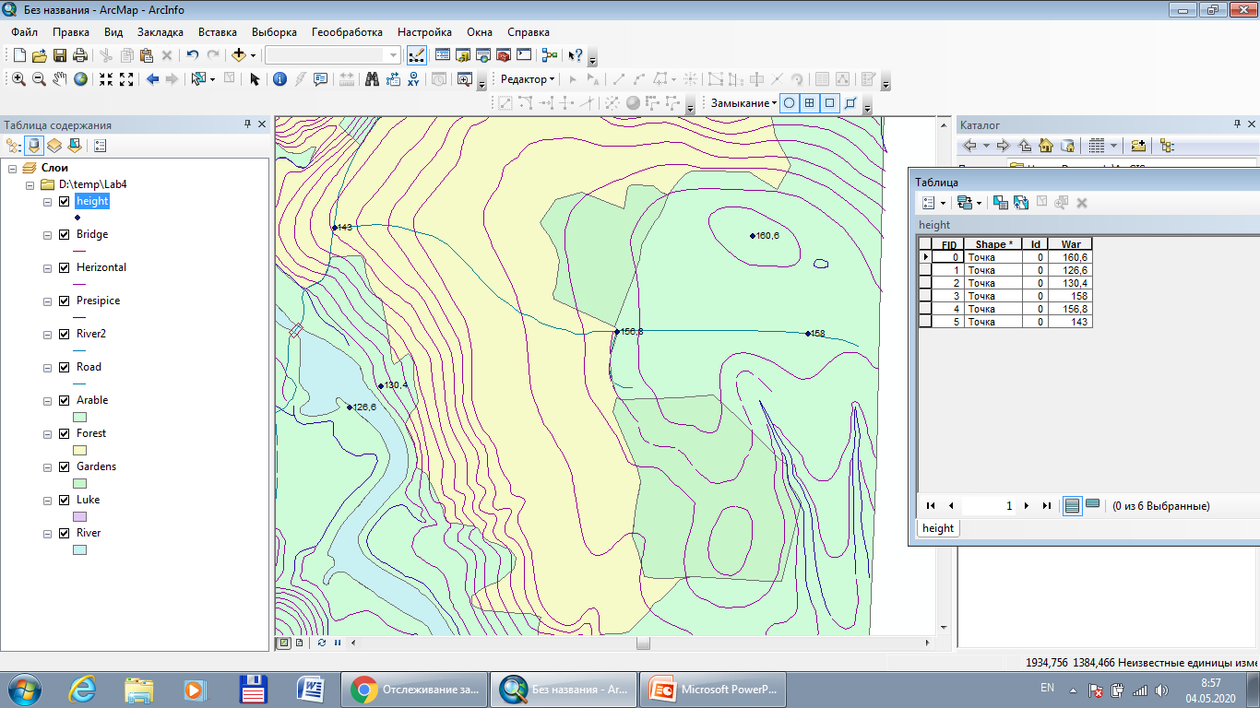

Slide 7
А тепер дивимося відео як виконати компонування карти і підготувати до друку
https://www.youtube.com
/watch?v=ZOVTOl37ktY
https://www.youtube.com/watch?v=dYFTu8mHzak&list=PLlRO0Qw6GY9HKNZ9keghqpicuGPYxjAAz&index=20
До друку ми готуємо власний фрагмент топографічного плану, який оформлений у відповідних умовних знаках (по закінченню виконання роботи 5 Ви мали саме такий топографічний план) та створені підписи за правилами створення підписів, як то ми робили трошки вище в цій презентації.
Компонуємо на листі формату А4.
Масштаб зображення на листі – 1:10 000.
На листі має бути крім самого фрагменту топографічного плану як елемент оформлення додано:
Назва роботи вверху
Підписаний масштаб словесно і у вигляді масштабної лінійки внизу
Позначення стрілки на північ
Справа знизу – Виконав: П.І.Б.
Справа знизу – Ваше фото (хоч згадаю хто як виглядає)
Зкомпонований листок карти експортуєте у формат jpg і відправляєте мені.
І буде Вам щастя, і… бали також. ☺
Успіхів!

Slide 8
